Slide 1
Mērījumi būvlaukumā
Eduards Ulmanis
BVKB Būvniecības kontroles departamenta
Būvdarbu kontroles nodaļas būvinspektors
Vairāk informācijas: www.bvkb.gov.lv
Plāno – kontrolē – iedziļinies – rīkojies!

Slide 2

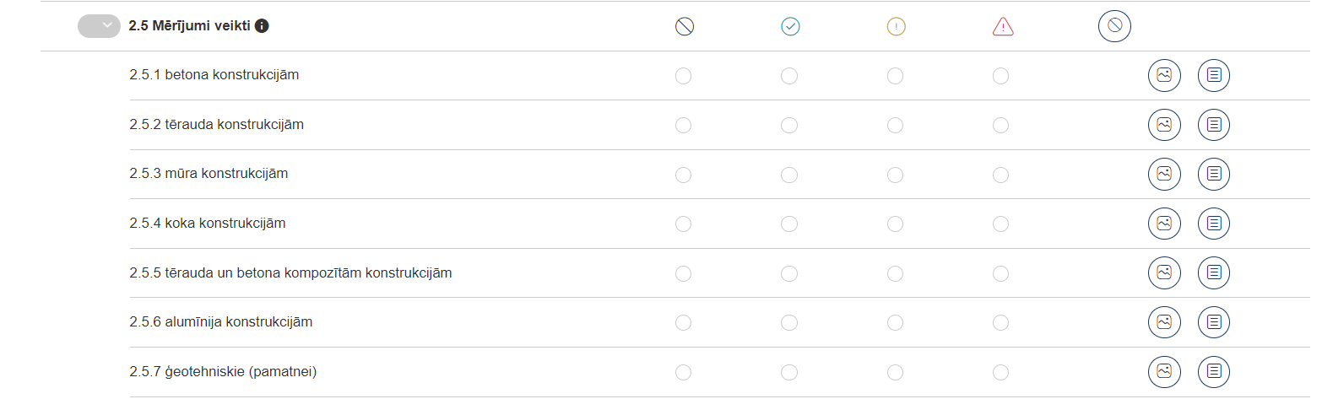
2/12
Būvobjekta pārbaudē iekļaujamie mērījumi.
Pārbaudot objektu būvinspektors veic mērījumus. Informācija par veiktajiem mērījumiem, to rezultātiem un atbilstību projektam tiek iekļauta atzinumā par būvobjekta pārbaudi

Slide 3
Būvobjekta pārbaudē veicamo mērījumu principi un mērķi
2/12
Būvobjekta inspekcijas galvenais uzdevums ir atbilstības būvprojektam pārbaude. Līdz ar to, veicot mērījumus, tiek ievēroti tie paši principi un standarti, kas attiecas uz projektēšanu – Eirokodeksi.
LVS EN 1991 - Iedarbes uz konstrukcijām
LVS EN 1992 - Betona konstrukciju projektēšana
LVS EN 1993 - Tērauda konstrukciju projektēšana
LVS EN 1994 - Tērauda un betona kompozīto konstrukciju projektēšana
LVS EN 1995 - Koka konstrukciju projektēšana
LVS EN 1996 - Mūra konstrukciju projektēšana
LVS EN 1997 - Ģeotehniskā projektēšana
LVS EN 1998 - Seismiski izturīgu konstrukciju
LVS EN 1999 - Alumīnija konstrukciju projektēšana

Slide 4
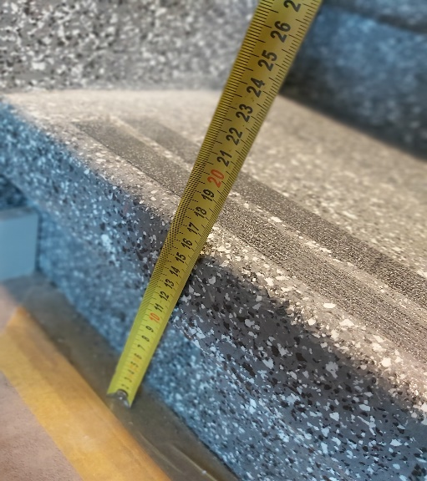
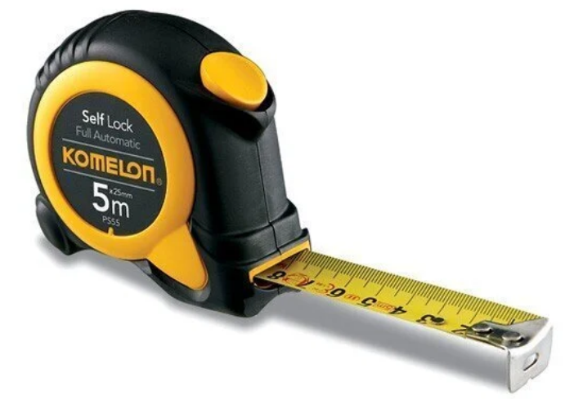
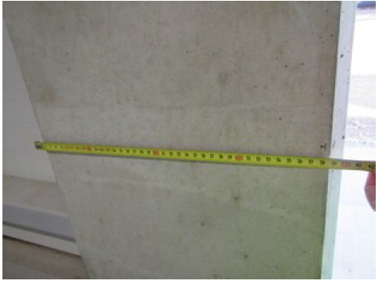
Galvenie mērāmie parametri
Mērījumos izmantojamās ierīces
Atkarībā no pārbaudāmas konstrukcijas veida tiek izvelēti mērāmie parametri un mērījumos izmantojamās mērierīces
Betona konstrukcijām galvenokārt tiek mērīti ģeometriskie parametri, betona stiprība, stiegrojuma izvietojums, stiegrojuma aizsargslāņa biezums
Tiek pārbaudīti saliekama betona ģeometriskie parametri
Tiek pārbaudīti betona kolonnas ģeometriskie parametri
Mērījumus var veikt ar mērlenti

Slide 5
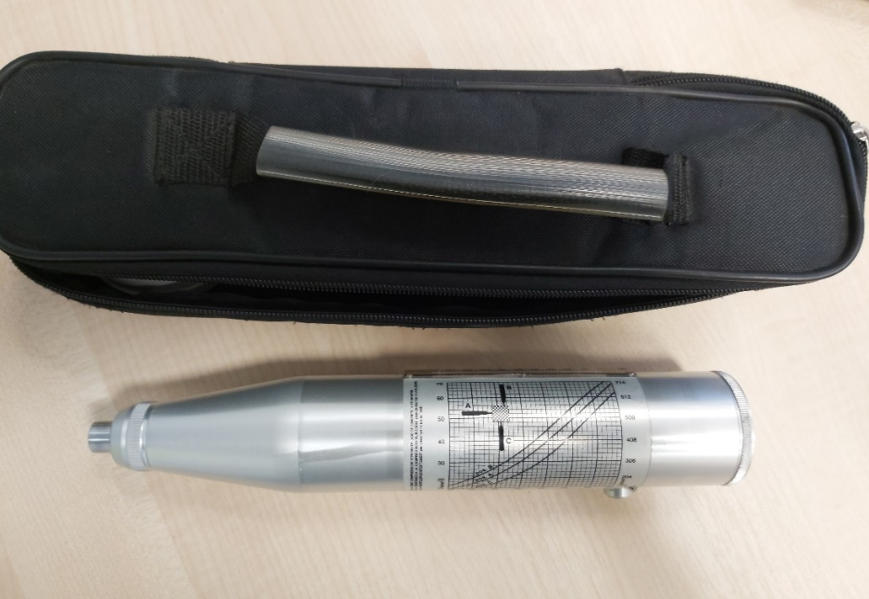
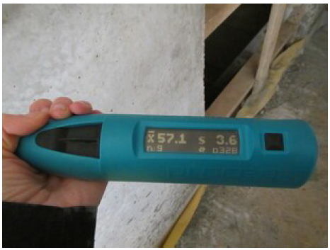
Galvenie mērāmie parametri
Mērījumos izmantojamās ierīces
Šmita āmura darbības princips balstās uz normētas enerģijas sitienu uz pārbaudāmās virsmas izmērot atsitiena gājiena augstumu. Izmantojot mērījumu rezultātus un instrukcijā pievienotās tabulas un betona marku tehnisko datu tabulu ir iespējams noteikt betona marku.
Betona stiprības testēšanu veic ar Šmita (Schmidt) āmuru, betona testēšanas. Procedūra tiek veikta pēc LVS EN 12504-2. Tādejādi, zinot betona stiprību (MPa) tiek noteikta atbilstoša betona klase un salīdzināta ar projektā noteikto betona klasi.

Slide 6
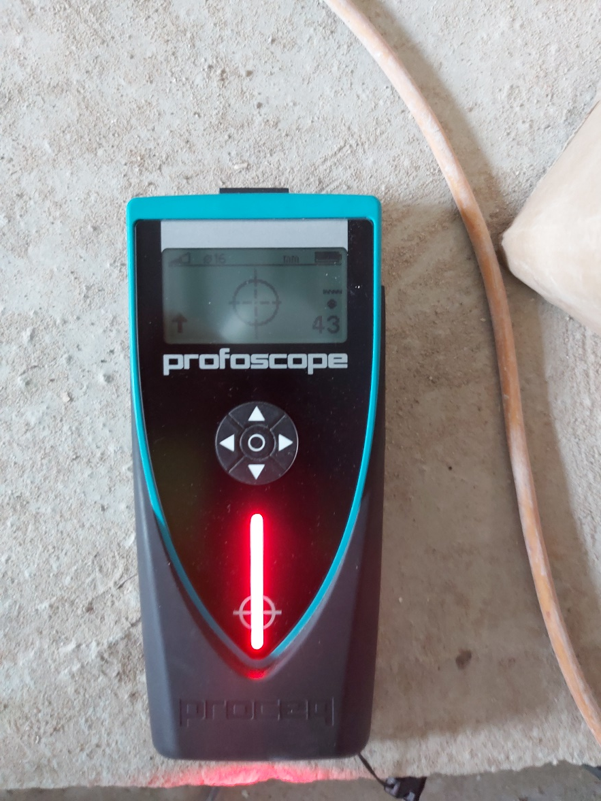
Galvenie mērāmie parametri
Mērījumos izmantojamās ierīces
Stiegrojuma izvietojumu un stiegrojuma aizsargslāņa biezumu nosaka izmantojot profometru(profoscope). Mēraparātā displejā var redzēt stiegrojuma atrašanas vietu un betona aizsargslāņa biezumu.

Slide 7
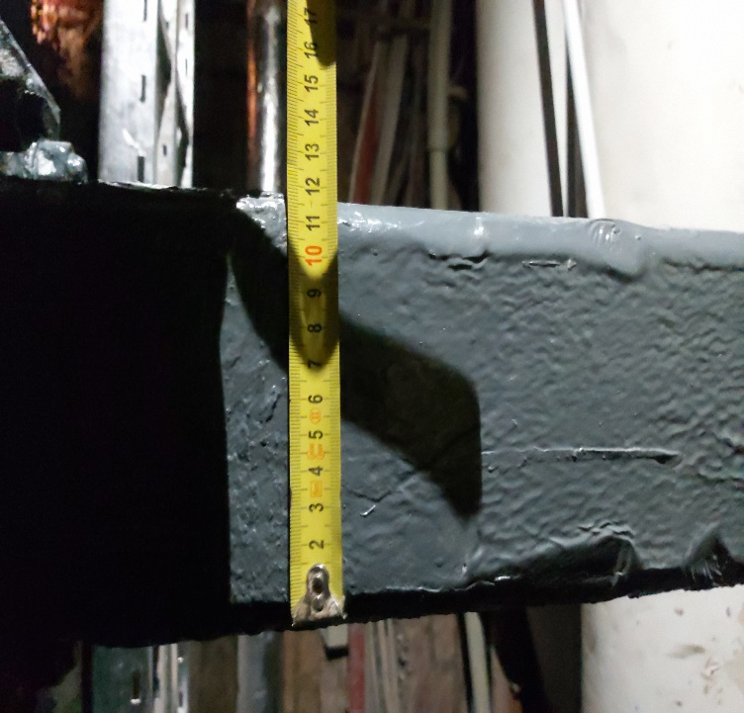
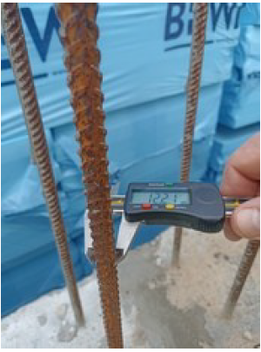
Galvenie mērāmie parametri
Mērījumos izmantojamās ierīces
Tērauda un alumīnija konstrukcijām galvenokārt tiek mērīti ģeometriskie parametri, tērauda stiprība, stiegru diametrs, bultskrūvju pievilkšanas griezes moments, krāsas pārklājuma biezums.
Ģeometrisko parametru mērīšana, mērījums tiek veikts ar mērlenti
Stiegru diametra pārbaude tiek veikta ar digitālo bīdmēru- kaliperu

Slide 8
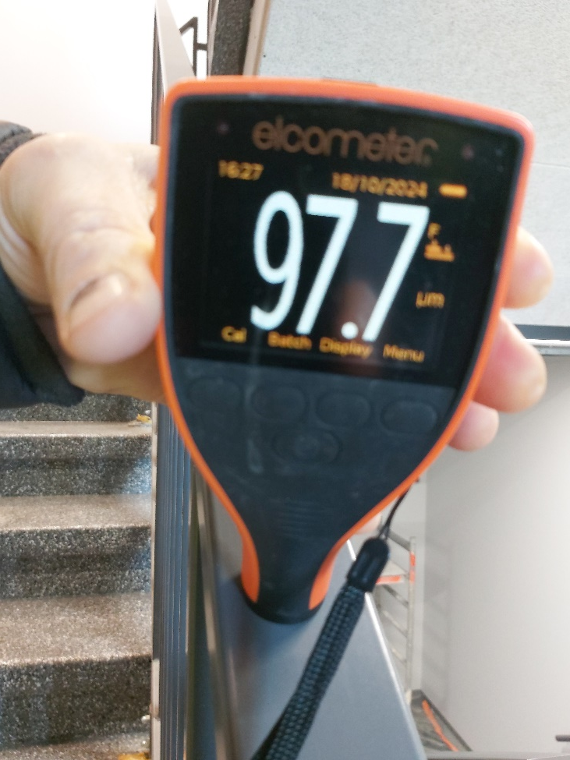
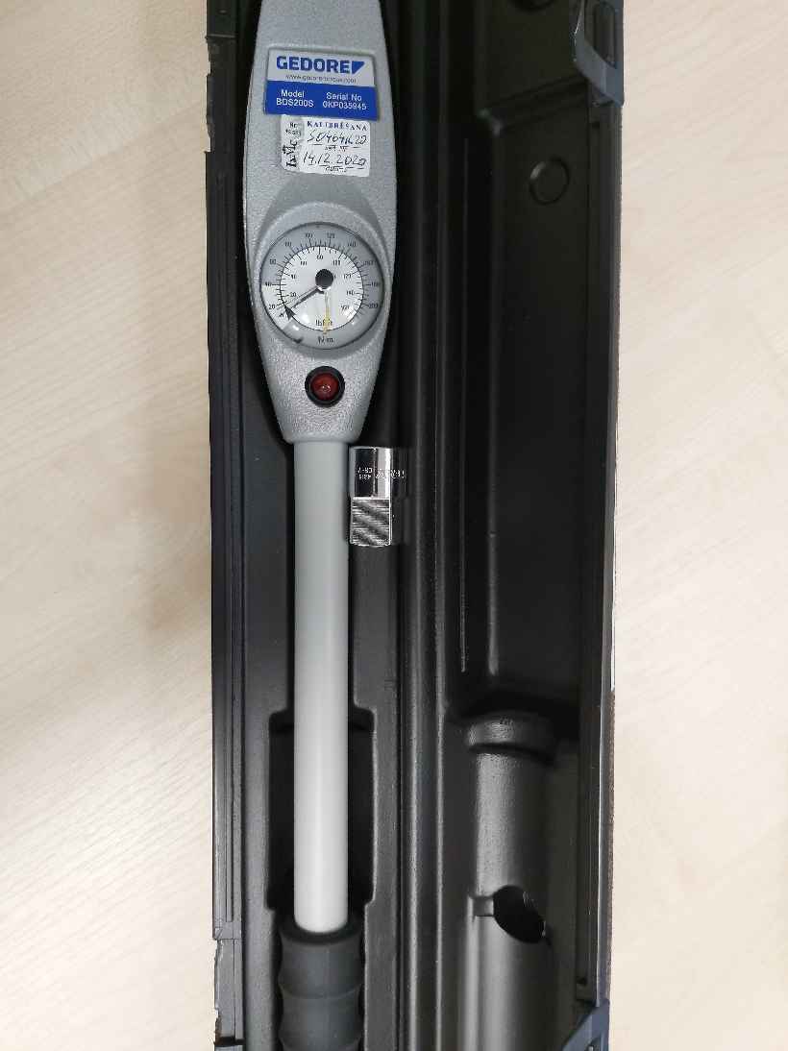
Galvenie mērāmie parametri
Mērījumos izmantojamās ierīces
Krāsas pārklājuma noteikšana alumīnija konstrukcijām izmantojot elkometru (elcometer)
Dinamometriskā atslēga bultskrūvju griezes momenta noteikšanai. Mērījuma uzrādītais lielums tiek salīdzināts ar projektā noteikto

Slide 9
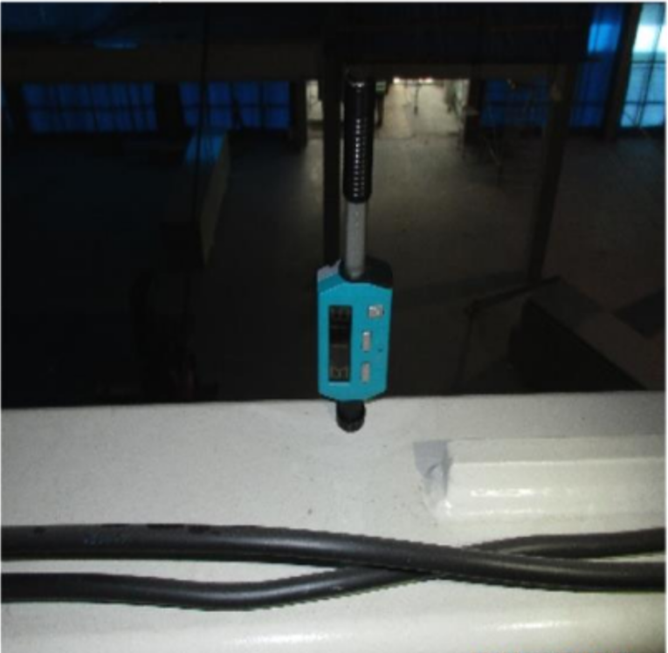
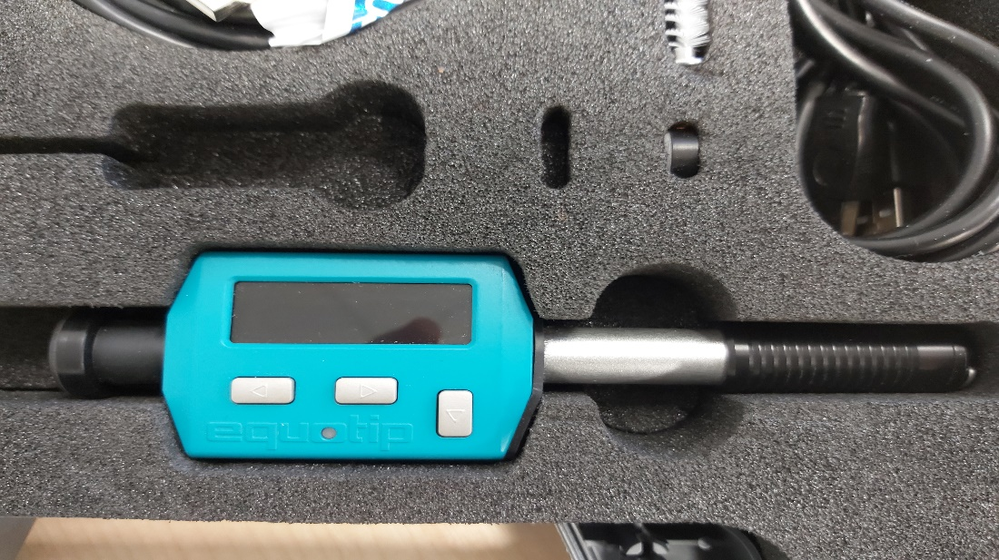
Galvenie mērāmie parametri
Mērījumos izmantojamās ierīces
Metāla cietības noteikšanai izmanto portatīvo metāla cietības mērītāju. Cietības pārbaude ir metāla pārbaudes veids, kas mēra metāla parauga izturību pret iespiedumu. To var izmantot, lai noteiktu metāla parauga stiprību un izturību.

Slide 10
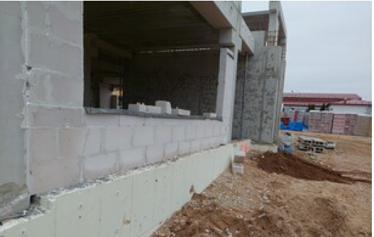
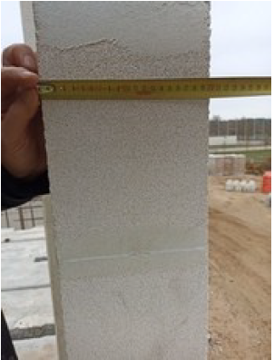
3/12
Galvenie mērāmie parametri
Mērījumos izmantojamās ierīces
Mūra konstrukcijām galvenokārt tiek mērīti mūra ģeometriskie parametri.
Gāzbetona mūra sienas ģeometrisko parametru pārbaude

Slide 11
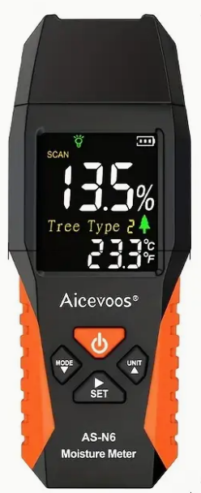
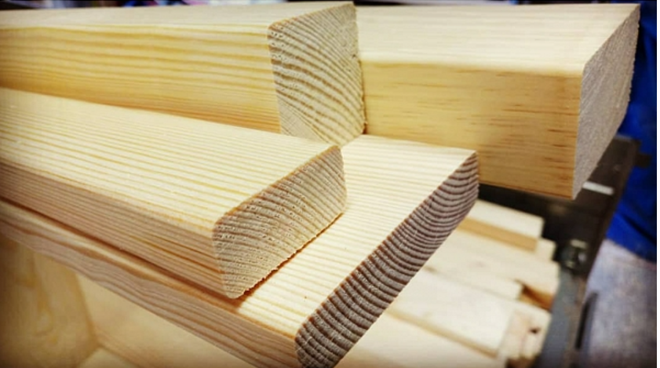
4/12
Galvenie mērāmie parametri
Mērījumos izmantojamās ierīces
Koka konstrukcijām galvenokārt tiek mērīti ģeometriskie parametri, koksnes mitrums.
Koksnes mitrumu var izmērīt ar koksnes mitruma mērītāju. Parasti koksnes mitruma mērītājiem ir indikatori, kurus iesprauž koksnē, bet uz tā ekrāna parādās koksnes mitruma procenti.
Būvējot koka konstrukcijas, vienmēr jāņem vērā koksnes mitrums, jo tas nosaka gala produkta kvalitāti. To, ka pareizi žāvētas koksnes mehāniskās īpašības ir labākas un ģeometriskā noturība daudz augstāka. Koksnes ieteicamais mitrums iekštelpās ir 8-10 %, bet āra apstākļos 18-21 %.

Slide 12
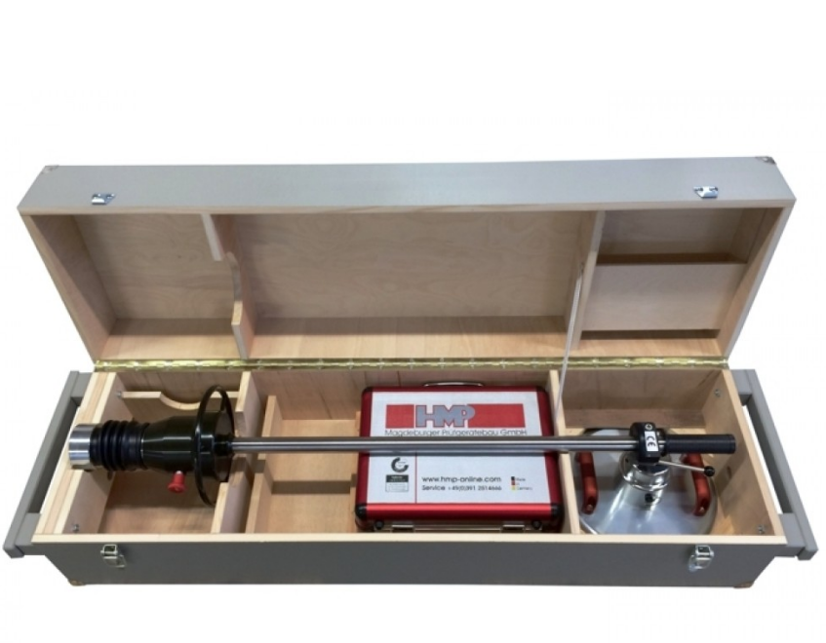
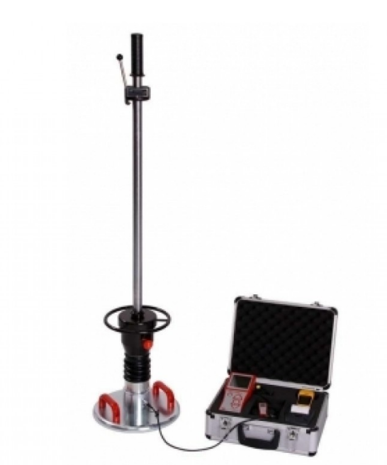
6/12
Galvenie mērāmie parametri
Mērījumos izmantojamās ierīces
Ģeotehniskos mērījumus veic kad tiek apsekoti būves pamatnes izbūves darbi
Pirms uzsākt būves pamatu izbūves darbus, ir jāsagatavo pamatne. Galvenais pamatni raksturojošais rādītājs ir tās grunts blīvums. Grunts blīvuma mērīšanai tiek izmantots grunts blīvuma mērītājs. Blīvums tiek novērtēts pēc īpatnējās pretestības lieluma ar kalibrēta svara sitņa palīdzību iesitot rūdīta tērauda konusveida darba uzgali apsekojamā grunts masā.

Slide 13
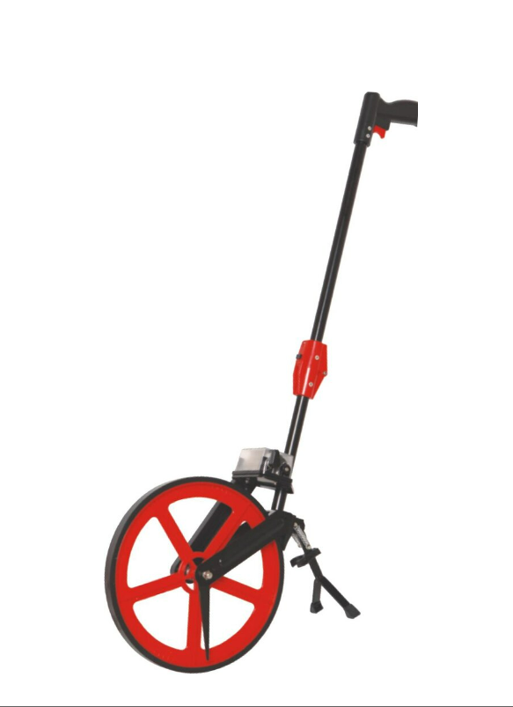
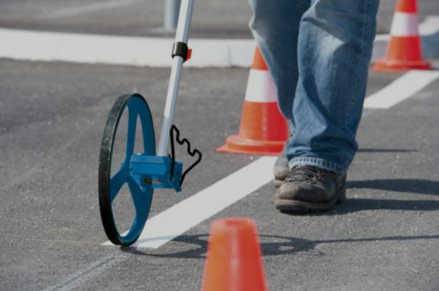
Galvenie mērāmie parametri
Mērījumos izmantojamās ierīces
7/16
Ceļu būvniecības, labiekārtošanas būvdarbu atbilstības būvprojektam pārbaude
Veicot būvobjekta pārbaudi būvdarbu nobeiguma stadijā, kad tiek veikti labiekārtošanas darbi, nobruģēti un noasfaltēti laukumi, vai izbūvēts ceļa posms, būvinspektoram pastāv iespēja pārbaudīt apjomus izmantojot ceļa mērratu, kas paredzēts attālumu mērīšanai

Slide 14
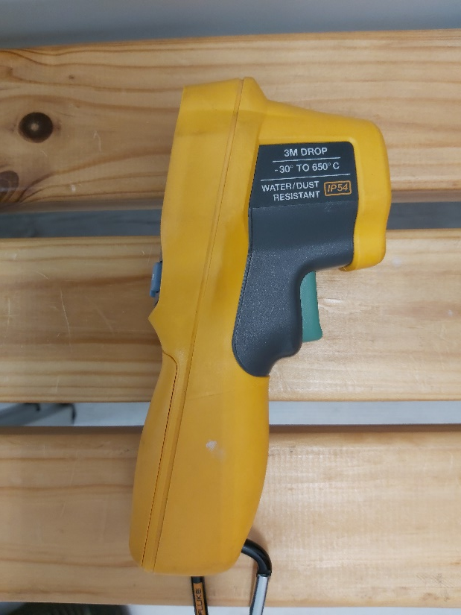
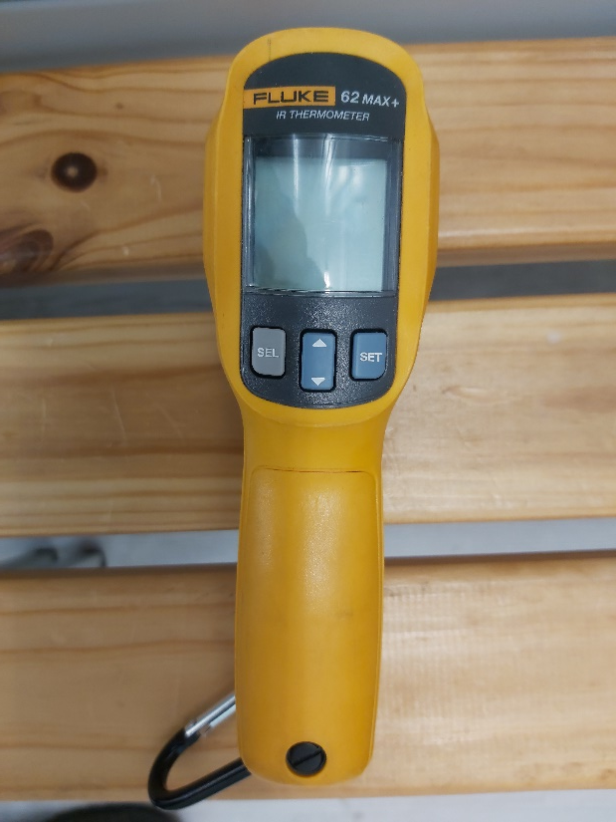
Galvenie mērāmie parametri
Mērījumos izmantojamās ierīces
8/16
Konstrukciju siltumtehnisko īpašību pārbaudē
Izmantojot infrasarkano termometru, būvinspektoram pastāv iespēja noteikt temperatūru atšķirības uz būvkonstrukcijas virsmām, tādejādi izvērtējot būvē iestrādātas siltumizolācijas efektivitāti un konstatējot aukstuma tiltu atrašanas vietas

Slide 15
Mērījumi būvlaukumā un kvalitātes kontroles sistēma
8/16
Ēku būvnoteikumi:
125. Būvdarbu kvalitātes kontroles sistēmu katrs uzņēmums izstrādā atbilstoši savam profilam, veicamo darbu veidam un apjomam. Būvdarbu kvalitātes kontrole ietver:
125.1. būvdarbu veikšanas dokumentācijas, piegādāto būvizstrādājumu un konstrukciju, ierīču, mehānismu un līdzīgu iekārtu sākotnējo kontroli;
125.2. atsevišķu darba operāciju vai darba procesu tehnoloģisko kontroli;
125.3. pabeigtā (nododamā) darba veida vai būvdarbu cikla (konstrukciju elementa) noslēguma kontroli.
Mērījumi ir kvalitātes kontroles sistēmas neatņemama daļa. Tie ir nepieciešami veicot atsevišķu darba operāciju vai darba procesu tehnoloģisko kontroli, kā arī noslēguma kontroli.

Slide 16
8/16
Biežāk konstatētās neatbilstības veicot mērījumus
Ģeometriskie parametri:
Montējot betona, tērauda konstrukcijas netiek ņemtas vērā pieļaujamas montāžas nobīdes.
Piemērs (Ēkas sijās), iekļaujoties ģeometrisko pielaižu robežās atkarībā no norādītās klases, kuras dotas Eirokodeksos vai tajos minētos ražošanas un darbu izpildes standartos, pilnībā apmierina Eirokodeksa izvirzītās pamatprasības un ir pieņemamas.

Slide 17
8/16
Biežāk konstatētās neatbilstības veicot mērījumus
200

Slide 18
8/16
Biežāk konstatētās neatbilstības veicot mērījumus
Betona klases neatbilstība projektam, veicot betonēšanas darbus biezi vien tiek izmantots projektam neatbilstošās klases betons
Stiegrojuma diametra un stiegrojuma aizsargslāņa neatbilstība projektam.
Krāsojuma pārklājums, veicot krāsošanas darbus būvobjektā bieži vien netiek ievērots temperatūras režīms, krāsojums neviendabīgs un neatbilstošā biezumā.
Būvmateriālu mitrums, būvlaukumā būvmateriāli netiek atbilstoši uzglabāti. Kokmateriālu mitrums pārsniedz pieļaujamo normu, tiek iestrādāts samirkušais siltumizolācijas materiāls.
Nepietiekoši noblīvētā pamatne, pirms pamatu izbūves darbiem nav sasniegts atbilstošs grunts blīvuma radītājs.

Slide 19
Jautājumi
Plāno – kontrolē – iedziļinies – rīkojies!
Vairāk informācijas: www.bvkb.gov.lv

Slide 20
Paldies par uzmanību!
Plāno – kontrolē – iedziļinies – rīkojies!
Vairāk informācijas: www.bvkb.gov.lv

